Slide 1
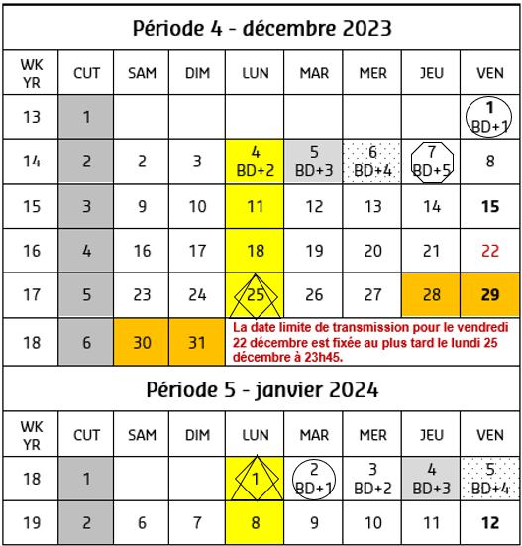
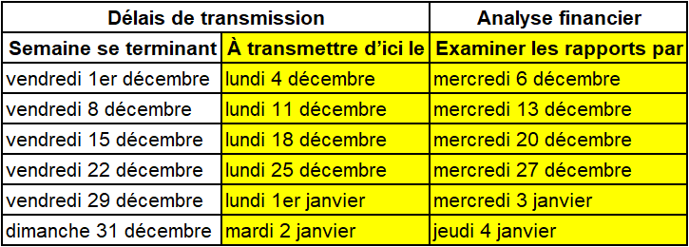
Dates importantes de décembre 2023
Date limite de transmission de fin de mois 23 h 45 (HE), 1er jour ouvrable du mois (BD+1).
Clôture financière - Jour 1 (BD+3) Examen des rapports préliminaires Tous les ajustements dus
Clôture financière - Jour 2 (BD+4) - Analyser les résultats financiers
All units MUST take a full physical inventory in accordance with AF Topic, 832-01 and enter results into UFS Toutes les unités DOIVENT faire un inventaire physique complet conformément au sujet AF, 832-01 et saisir les résultats dans UFS. Si aucune saisie n'est effectuée avec de nouvelles valeurs de stock pour la semaine 1 de la nouvelle période, les stocks de fin de mois seront automatiquement reportés et affichés sur les rapports de la semaine 1.
Factures de règlement final de fin de période disponibles (J+5)
Transmissions de données hebdomadaires dues
Effectuer un inventaire physique
RAPPEL : L'inventaire ne peut être transmis qu'une seule fois par nœud, par date de fin de semaine UFS.
Rappel - Les factures électroniques approuvées après midi (HE) le 1/3 (BD+2) seront retardées pour être publiées au lendemain.
Fiori (factures clients) finalisées et approuvées avant 17h00 HE le 1/3 (BD+2) seront publiées à la date du « Règlement jusqu’à »
Les ajustements au niveau de l'unité seront traités sur 1/4 (BD+3) et 1/5 (BD+4)
Consultez les rapports financiers et les données disponibles sur Brio et E=Vision au 1/4 (BD+3) et 1/5 (BD+4). Une alerte NOC sera envoyée avant 6 h 30 HE lorsque les résultats financiers sont retardés
Visitez la page Sodexo_Net Clôture financière – Tous les segments américains pour plus de détails sur les délais de clôture financière.

